Slide 1
Měření neelektrických veličin
Snímače otáček

Slide 2
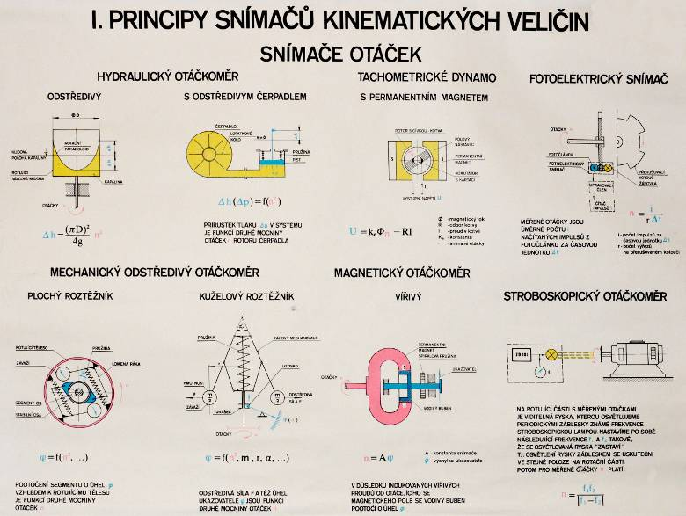

Slide 3
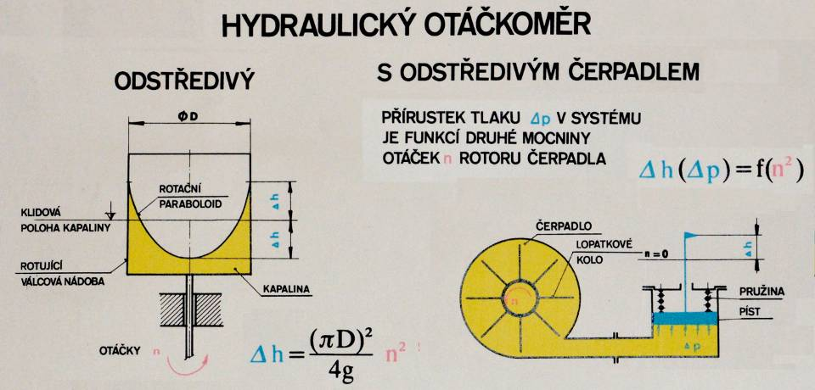
Snímače otáček

Slide 4
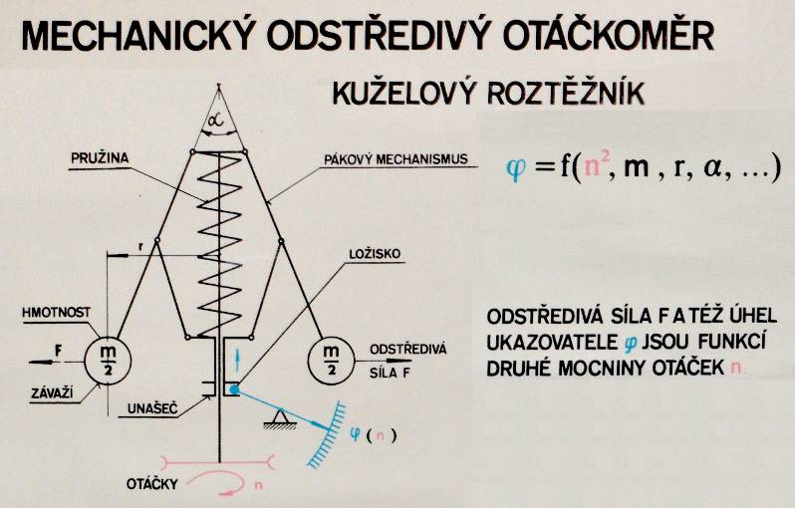
Snímače otáček

Slide 5
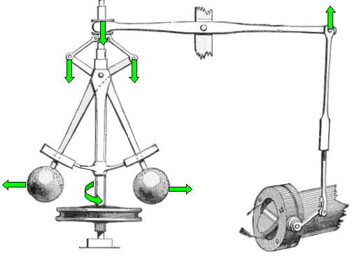
Wattův odstředivý regulátor
Používá se ke stabilizaci otáček parního stroje.

Slide 6
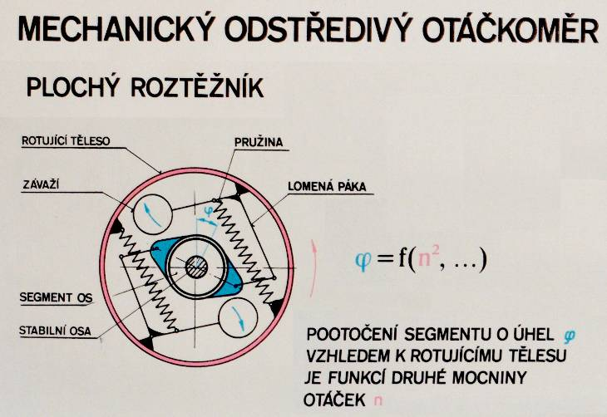
Snímače otáček

Slide 7
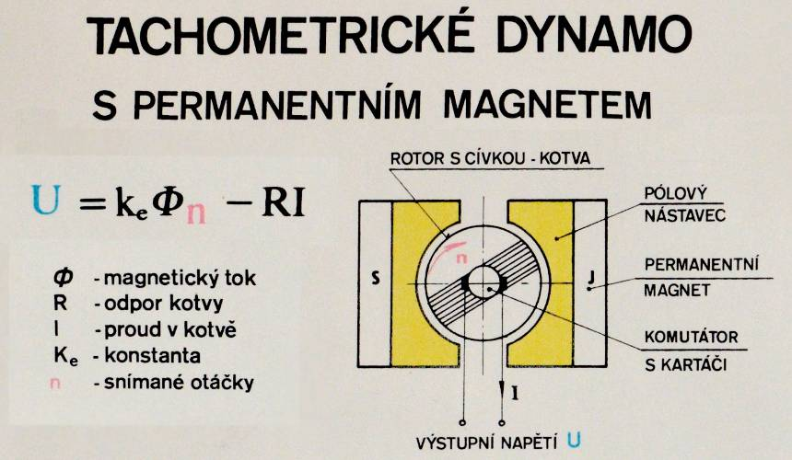
Snímače otáček

Slide 8
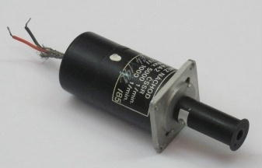
Tachodynamo
Výstupní napětí je přímoúměrné otáčkám.
Snímané otáčky je možno vyhodnocovat:
  Voltmetrem
  A/D převodníkem
Výhody:
  jednoduché
  vyhodnocování
Nevýhody:
  komutátor

Slide 9
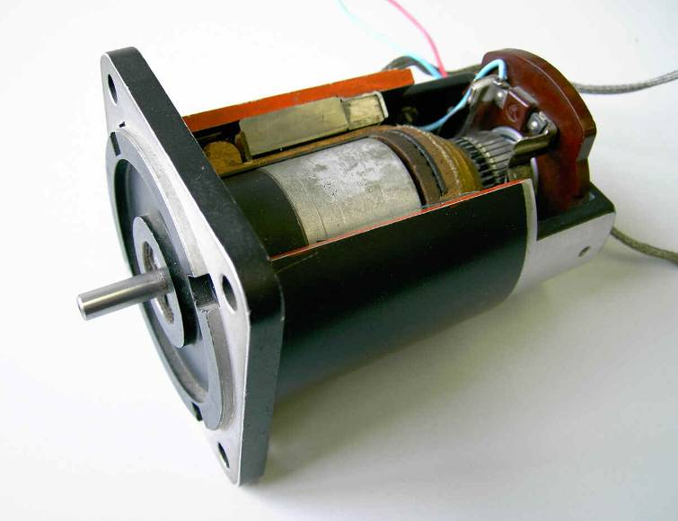
Tachometrické dynamo

Slide 10
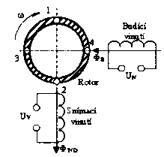
Tachoalternátor
S bubínkovým rotorem:
  Budící vinutí je napájeno střídavým napětím.
  Ve snímacím vinutí se indukuje střídavé napětí jehož velikost odpovídá otáčkám.
Výhoda:
  Neobsahuje komutátor

Slide 11
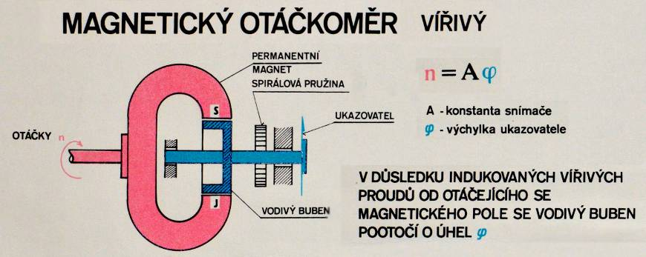
Snímače otáček
Tento princip se používá u rychloměrů (tachometrů) automobilů a motocyklů.

Slide 12
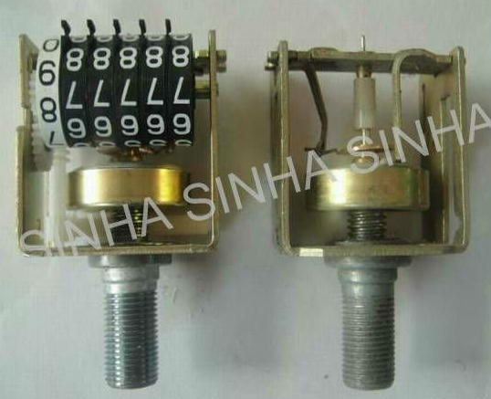
Konstrukce tachometru

Slide 13
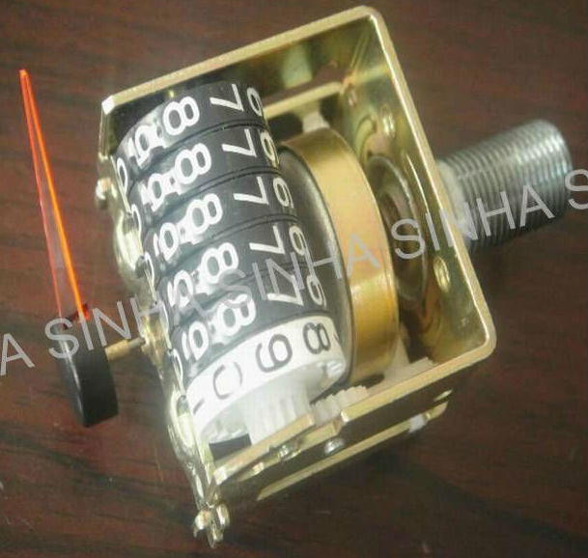
Konst-rukce tacho-metru

Slide 14
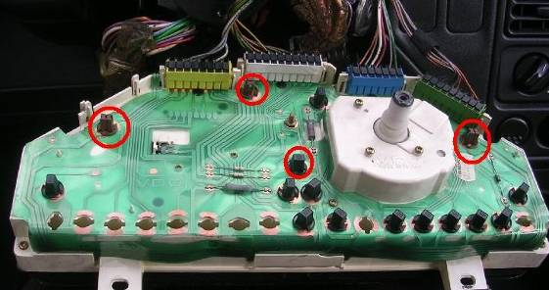
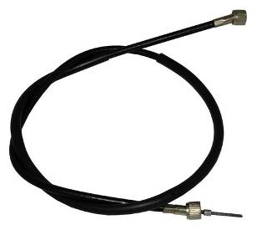
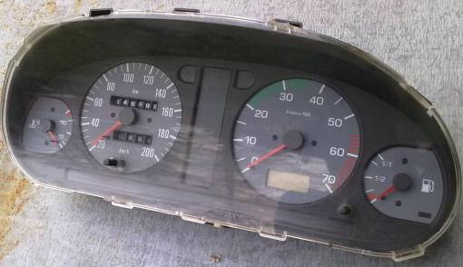
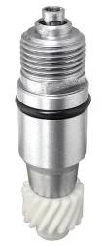
Tachometr
Lanko náhonu
Pohon z převodovky

Slide 15
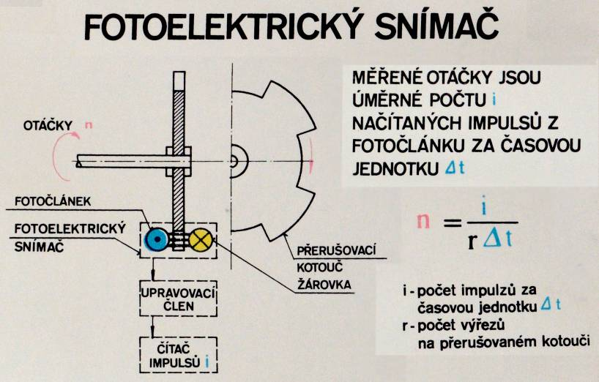
Snímače otáček

Slide 16
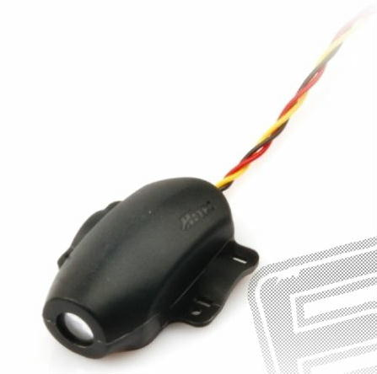
Optický snímač otáček
Optický princip je vhodný při měření otáček mikroprocesorem
Výhody: malé rozměry a nízká hmotnost.
Nevýhody: citlivost na špínu
a rušivé osvětlení.
Snímač otáček vrtule RC modelu (telemetrie)

Slide 17
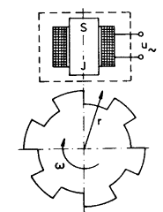
Indukční snímač otáček
Při otáčení kotouče se mění parametry magnetického obvodu.
Mění se magnetický tok.
V cívce se indukuje napětí.
Velikost napětí odpovídá otáčkám.
Případně lze vyhodnocovat frekvenci.

Slide 18
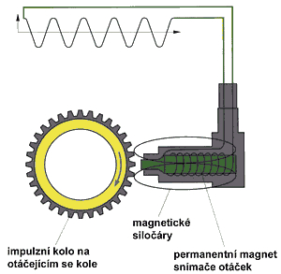
Indukční snímač otáček
Indukčního principu se používá
v automobilech:
  snímání otáček motoru pro řízení zapalování
  snímání otáček kol pro systémy ABS, ESP....

Slide 19
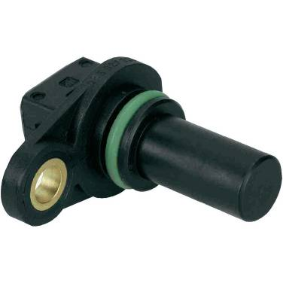
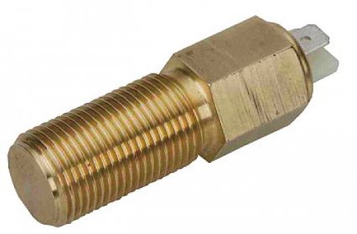
Indukční snímač otáček

Slide 20
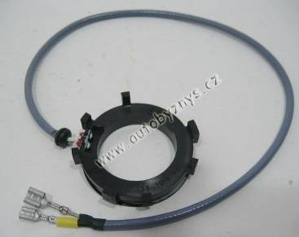
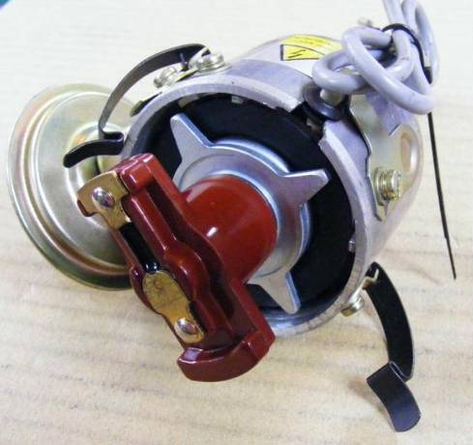
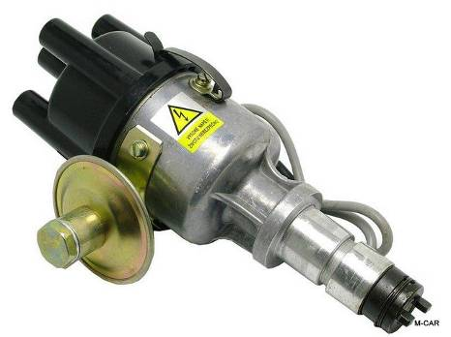
Rozdělovač
Škoda Favorit

Slide 21
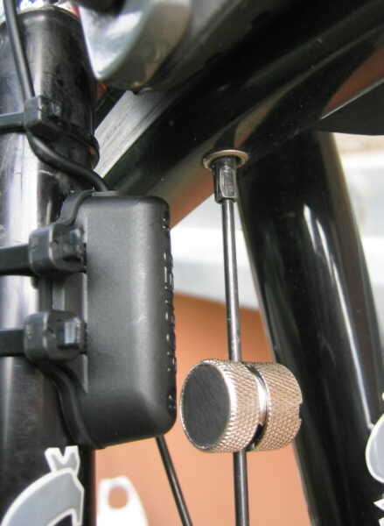
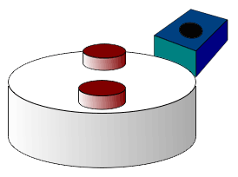
Snímače otáček
Pomocí Hallovy sondy či magnetorezistoru.
Vyhodnocují se pulsy

Slide 22
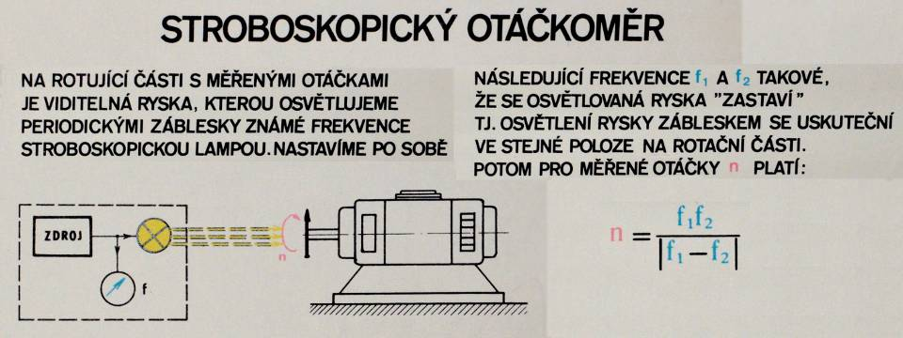
Snímače otáček

Slide 23
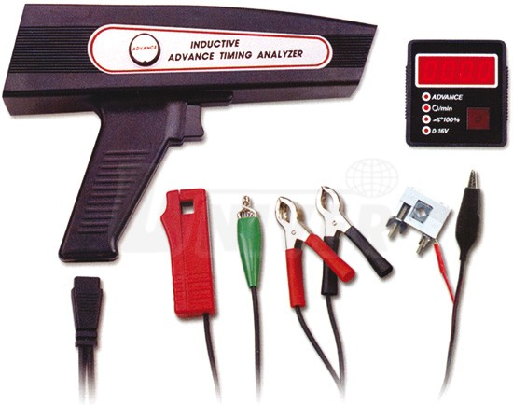
Stroboskopická lampa
Používá
se pro seřizování předstihu spalovacích motorů
Může být doplněná dalšími diagnostickými funkcemi

